Slide 1
Облици и врсте насиља. Вршњачко насиље.
ТИМ ЗА ЗАШТИТУ УЧЕНИКА И УЧЕНИЧКИ ПАРЛАМЕНТ

Slide 2
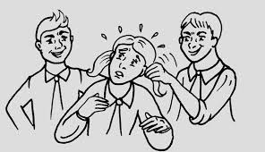
Појам насиља
Насиље или злостављање подразумева свако понашање или радњу учињену против одређене особе, а које угрожава: психички, физички, сексуално, економски. То је сваки облик једном учињеног или поновљеног вербалног или невербалног понашања које угрожава здравље, развој и достојанство деце / ученика.

Slide 3
Конвенција о правима детета
Многе одредбе Конвенције о правима детета односе се на заштиту детета од насиља у најширем смислу. Заштита детета од: • физичког и менталног насиља, злоупотребе и занемаривања (чл.19); • свих облика сексуалног злостављања и искоришћавања (чл. 34); • отмице и трговине децом (чл. 35); • свих других облика искоришћавања (експлоатације) штетних по било који вид дететове добробити (чл.36); • нехуманих и понижавајућих поступака и кажњавања (чл. 37).
Конвенција такође обавезује државе потписнице да обезбеде мере подршке за физички и психички опоравак детета жртве насиља (чл.39).

Slide 4
Шта је насиље, а шта није?
Када је реч о насиљу над децом, оно може да буде учињено од стране одраслих, као и од стране саме деце. Када деца над другом децом врше насиље, у питању је вршњачко насиље.
У насиље се не могу сврстати следеће појаве:
једнократни инцидент који се не понавља;
пријатељска размирица, свађа која се конструктивно решава;
случајно наношење бола (без намере да се повреди) без понављања.
Насилно понашање је широко распрострањен проблем. Појављује се на свим узрастима и у свим културама. Понекад деца опонашају нечије или испољавају научено понашање.

Slide 5
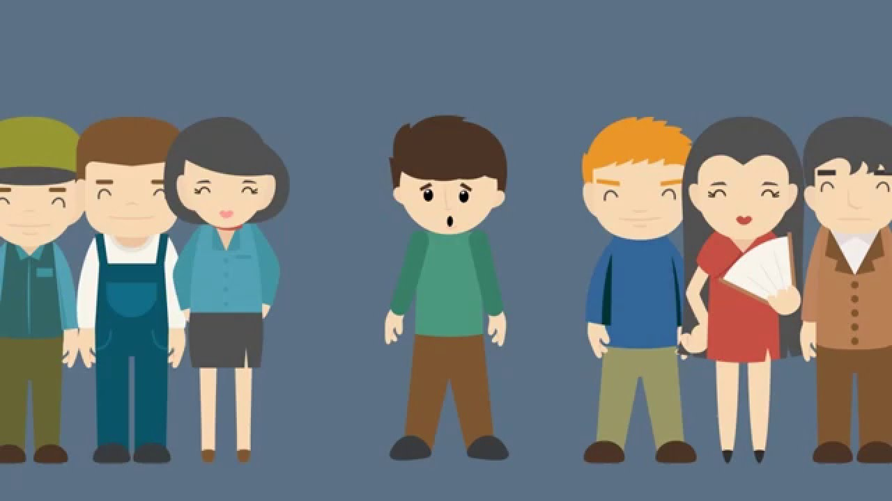
Шта је вршњачко насиље?
Вршњачко насиље је нежељено, агресивно понашање међу децом школског узраста, које се временом понавља или има потенцијал да се понавља. Оно укључује поступке попут претњи, оговарања, физичких или вербалних напада и намерног искључивања некога из групе.

Slide 6
Где се најчешће дешава вршњачко насиље?
Вршњачко насиље се дешава у школи, и то у време одмора, у учионици, на ходнику или у дворишту. По правилу, у тим ситуацијама одрасли нису присутни. Насиље међу вршњацима се дешава и пре почетка наставе или по њеном завршетку, на путу у школу или при повратку кући. Школска дворишта и игралишта су места на којима деца проводе своје слободно време и честе су локације на којима се догађа вршњачко насиље.
На насилна понашања ученика потребно је да реагују наставници, стручни сарадници, али и вршњаци! Изостанак реакције само олакшава насилним ученицима да буду агресивни и да застрашују друге.

Slide 7
О деци која се понашају насилно...
Понекад деца која се понашају насилно немају свест о штетности таквог понашања. Она могу бити подстицана од стране других (нпр.другова, пријатеља) на насилно понашање, или опонашају старију браћу, сестре или људе којима се диве због таквог понашања. Они
Оваква деца можда не знају за боље начине комуницирања с вршњацима или пролазе кроз неке проблеме, па се то рефлектује кроз насиље.
Деца могу бити и организатори групе, тј. подстицати и наговарати друге да се насилно понашају.
Деци која се понашају насилно такође треба помоћи, а не само казнити их. Ако се њима не помогне, они ће одрасти у насилне одрасле људе и насиљем ће решавати своје проблеме.

Slide 8
Последице насиља
Жртве насиља трпе изолованост од вршњака, јер се они не желе дружити с онима који су неомиљени и злостављани, због страха да би се исто могло догодити и њима.
Деца која су изложена насиљу често су физички повређена, постају плашљива, не иде им се у школу,често остају код куће због злостављања у школи, слабије уче, тужна су, нису расположена за дружење, а понекад и она постају насилна. Изложеност насиљу води у депресију и деца-жртве губе самопоштовање, повлаче се у себе. Ово може заувек да обележи личност детета, ако му се не помогне.
Насиље повлачи последице и код оних који се понашају насилно – сматраће да једино насиљем могу решити свој проблем, али ће истовремено бити кажњавани.
Насиље оставља последице и на оне који то насиље посматрају, јер могу да се навикну на такве облике понашања, да им оно постане природно и да се и сами нађу у ситуацији да га трпе или да тако решавају своје проблеме

Slide 9
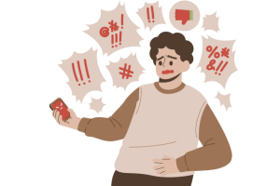
Свако се може наћи у ситуацији да трпи насиље!
Нека деца су чешће у ситуацији да трпе насиље. Тако, у школи или вршњачкој групи, то могу бити они који се по нечему разликују од других. То, на пример, могу бити деца која су веома висока или ниска, носе наочаре, буцмаста су или мршава, припадају другој националности, навијају за одређени тим, облаче се скромно или необично,
имају лоше оцене или су супер одликаши,
понашају се на начин који привлачи пажњу, сиромашна су или болесна…

Slide 10

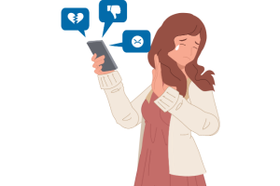
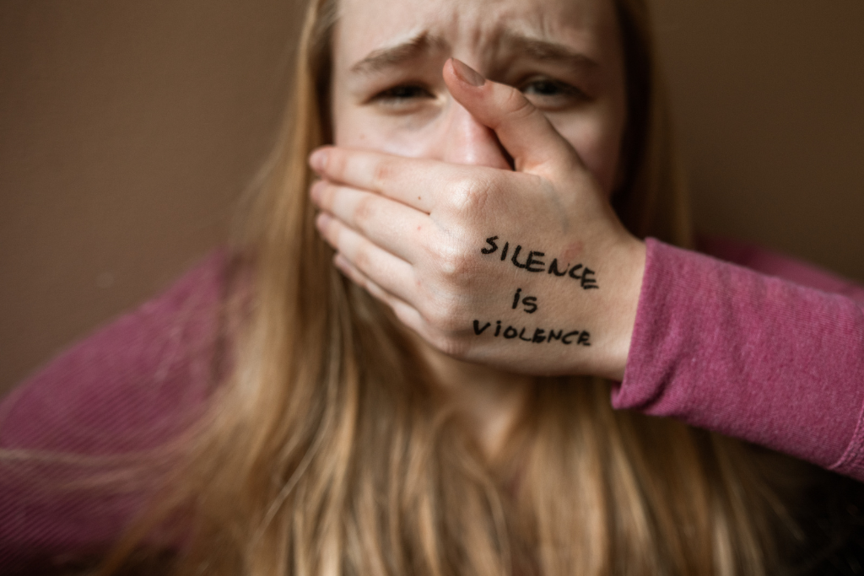
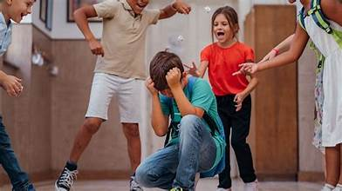
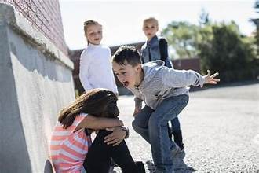
Врсте насиља:
физичко
вербално
социјално
сексуално
дигитално (сајбер) насиље

Slide 11
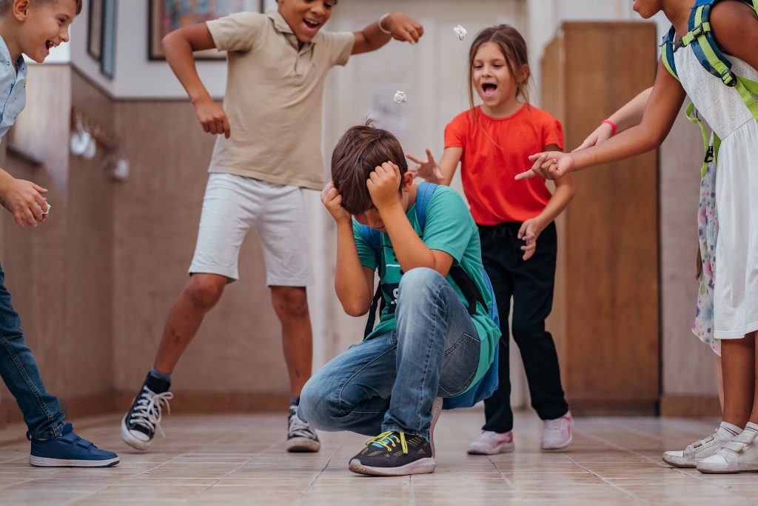
Физичко насиље
Физичко насиље подразумева примену физичке силе на другу особу, односно жртву.
Најчешће се огледа у ударању, шамарању, гребању, шутирању, чупању за косу, гурању, дављењу.
Физичко насиље има за циљ да се успостави контрола над другим лицем, да се оно казни или да му се нанесе физичка повреда или бол.
Физичко насиље се понавља и озбиљност повреде је при сваком следећем нападу већа.

Slide 12
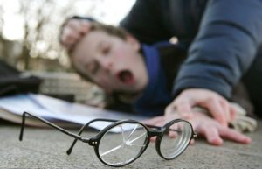
Физичко насиље

Slide 13
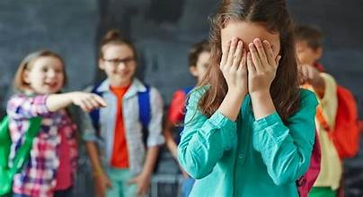
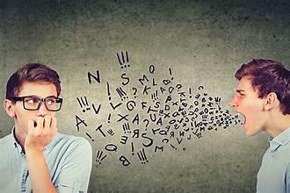
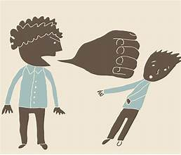
Вербално насиље
Вербално насиље је када неко користи речи да би повредио нечија осећања. То може бити:
вређање (када неко некоме каже да је глуп, ружан, назива га ружним именима);
исмејавање (када се неко некоме руга због висине, тежине, порекла, материјалних ствари, оцена...);
омаловажавање (када неко некоме каже да не вреди, да га нико не воли);
када се неко окривљује за нешто што није урадио/ла, или му се прети.

Slide 14
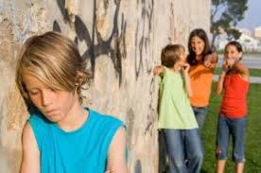
Вербално насиље

Slide 15
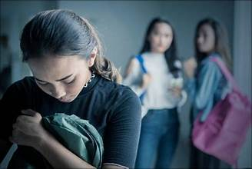
Социјално насиље
Социјално насиље и злостављање је понашање којим се дете, односно ученик искључује из групе вршњака и различитих облика социјалних активности, одвајањем од других, неприхватањем по основу различитости, ускраћивањем информација, изоловањем од заједнице, ускраћивањем задовољавања социјалних потреба.

Slide 16
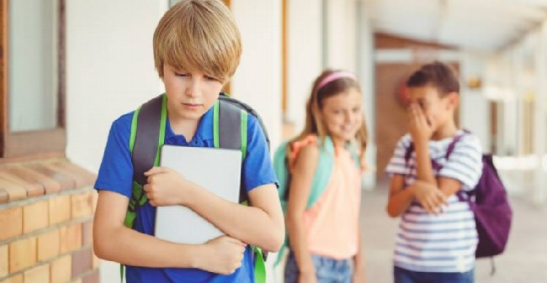
Социјално насиље

Slide 17
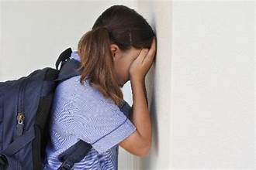
Сексуално насиље
Сексуално насиље представља најтеже и најтрауматичније
искуство које дете може да преживи.
Сексуално насиље или злостављање је понашање којим се дете и ученик сексуално узнемирава, наводи или приморава на учешће у сексуалним активностима које оно не жели, не схвата или за које није развојно дорастало, или се пак користи за проституцију, порнографију и друге облике сексуалне експлоатације.
Експлоатација је рад који није у најбољем интересу детета и ученика, а у корист је другог лица, установе или организације. Ове активности могу да имају за последицу угрожавање физичког или менталног здравља, моралног, социјалног и емоционалног развоја детета и ученика, његову економску зависност, ускраћивање права на образовање и слободу избора.

Slide 18
Нивои и типови сексуалног насиља
I ниво | II ниво | III ниво
добацивање | додиривање | подвођење
ласцивни, непристојни коментари | показивање непримереног садржаја | принуђивање на сексуални чин
ширење прича |  | злоупотреба положаја
етикетирање |  | силовање
гестикулација

Slide 19
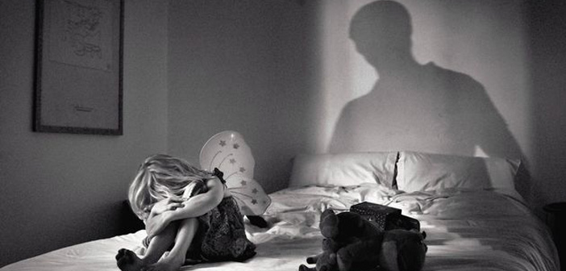
Стратегија починилаца сексуалног насиља
Постоји неколико важних заједничких поступака (радњи) који су типични за све починиоце ове врсте насиља:
давање поклона
давање алкохола и нелегалних дрога
емотивна манипулација

Slide 20
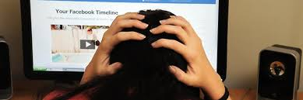
Дигигитално насиље
Под дигиталним (сајбер) насиљем подразумевамо све случајеве у којима неко користи електронске уређаје (мобилни телефон, таблет, рачунар, камеру) и интернет, како би некога намерно уплашио, увредио, понизио или га на неки други начин повредио. То је понашање које се понавља, са циљем да се узнемири, осрамоти, наљути друга особа и да јој се нанесе штета. Ово насиље најчешће подразумева текстуалне или видео поруке, фоготрафије и позивве којима се друга особа узнемирава,уходи, вређа, провоцира, прети и сл.

Slide 21
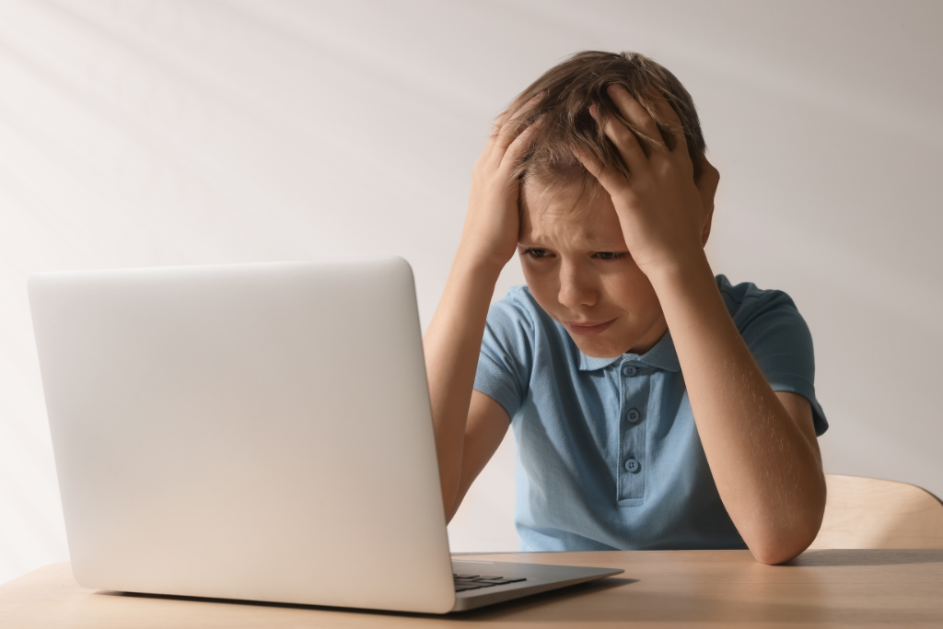
Облици дигиталног насиља:
Ширење гласина и лажи о некој особи – објављивање лажних оптужби о другој особи;
слање нежељених, злобних, дрских порука; слање неприкладних порука у туђе име;
ругање или задиркивање; формирање хејтерских група; намерно искључивање других – игнорисање – нпр. искључивање из група на социјалним мрежама;
узнемиравање телефонским позивима;
промена или крађа лозинки; слање вируса;
непримерено коментарисање туђих слика, порука на профилима,
блоговима, форумима...
Неовлашћено снимање слика и видеа, слање фотографија жртве и
манипулација тим фотографијама или неким другим приватним садржајима о жртви;
отворена или прикривена претња жртви;
подстицање на употребу говора мржње и насиља;
искоришћавање и повређивање жртве у сексуалној конотацији;

Slide 22
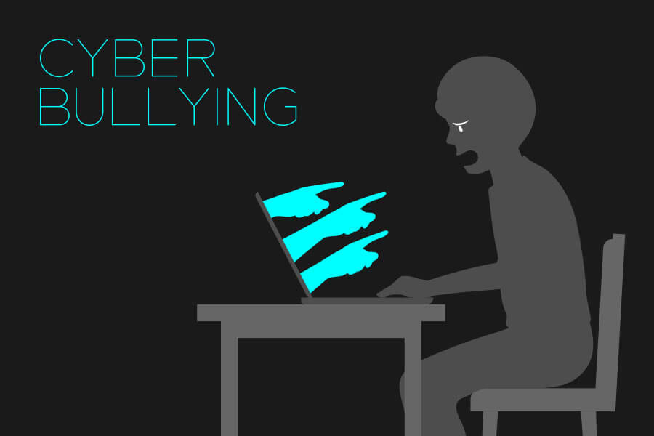
Дакле, интернет, поред бројних предности, носи са собом и много опасности од злоупотреба:
педофилија
онлајн завођење
непримерени садржаји
злоупотреба личних података
и садржаја
вршњачко насиље
(cyberbullying)

Slide 23
Насиље и злостављање употребом интернета:
I ниво
Узнемиравајуће позивање, слање узнемиравајућих СМС и ММС порука;
II ниво
Снимање и слање видео-записа;
злоупотреба блогова, форума и четовања;
снимање камером против воље појединаца;
објављивање слика и видео записа.
III ниво
снимање насилних сцена;
дечија порнографија.

Slide 24
Шта показују истраживања?
По броју испитаника- ученика у последњих годину дана, сваки трећи ученик доживео је неку непријатност на интернету и путем дигиталне технологије.
Трећина испитаних ученика у исто време је трпела и вршила дигитално насиље.
Најчешћа ризична понашања су дељење личних података; „пријатељства” на друштвеним мрежама и контакти (најпре преко интернета, а касније и уживо) с непознатим лицима; скривању идентитета.
37% одговара на поруке непознатих особа које хоће да успоставе контакт с њима.
58% на социјалним мрежама прихвата позив за пријатељства од особа које не познају лично и које нису уживо срели.
42% комуницира путем чета са особама које не познају.
11% прихвата састанке са особама које су упознали преко интернета.

Slide 25
Угрожавање права детета путем интернета
Ризик | Право детета
Изложеност дигиталном насиљу (увреде, претње, уцене…) | Члан 19. Право детета да буде заштићено од свих облика, насиља, злостављања и занемаривања.
Говор мржње, стереотипи, предрасуде… | Члан 2. Право детета да буде заштићено од дискриминације
Изложеност непримереним садржајима (порнографија, коцкање…) Контакти са злонамерним особама | Члан 34. Право детета да буде заштићено од сексуалног искоришћавања, проституције и порнографије. Члан 35. Право детета да буде заштићено од трговине и отмице.
Злоупотреба личних података и идентитета | Члан 16. Право детета на заштиту приватности, достојанства, части, угледа и личног интегритета

Slide 26
Одговорност одраслих у дигиталном добу
Члан 29. Конвенције – право детета на квалитетно образовање, које подразумева и стицање вештина дигиталне писмености, једне од кључних компетенција у дигиталном добу.
Држава треба да осигура адекватну заштиту и подршку деци да несметано уживају своја права и у дигиталном свету.
Школа треба да пружи деци могућност да у процесу образовања стекну вештине и знања која ће им помоћи да безбедно користе Интернет и дигиталне уређаје , а у функцији учења и развоја.
Сарадња са родитељима.

Slide 27
Повезаност насиља са полом
Kод дечака | Код девојчица
Више су изложени физичком насиљу | Уобичајене су суптилније методе насиља (оговарање, игнорисање, омаловажавање...)
Више учествују у злостављању | Девојчице су често изложене групном насиљу
Чешће су изложени насиљу појединца | „Женско“ (вербално) насиље може оставити веће психолошке последице него физичко
И код дечака и код девојчица подједнако је заступљено дигитално насиље | Над девојчицама је сексуално насиље присутно у већој мери.

Slide 28
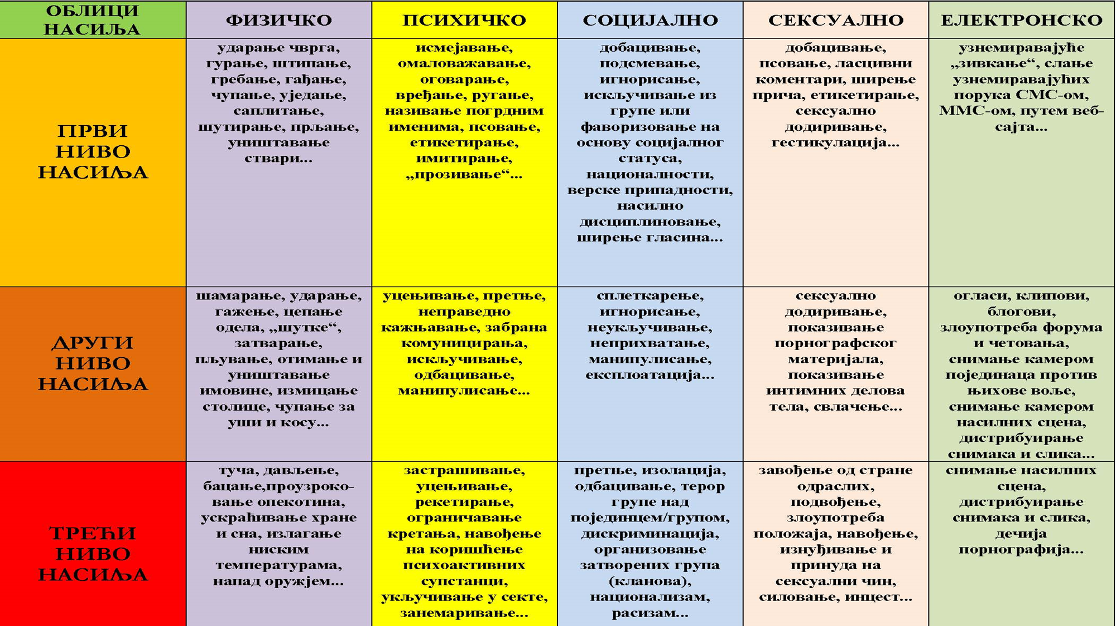

Slide 29
Понашање жртве:
несигурна
мирна
повучена
опрезна
ниског самопоштовања
усамљена
утучена
плачљива
нема пуно пријатеља
осећа се непожељном

Slide 30
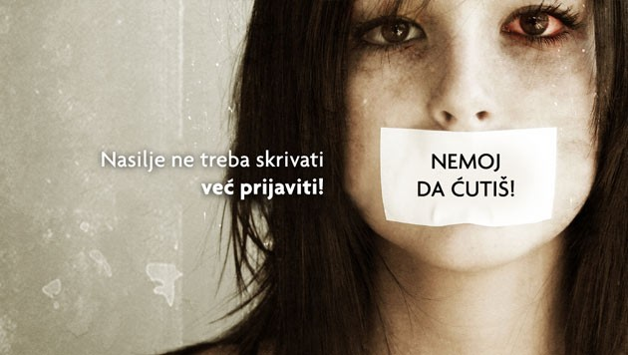
Пријавите сваки вид насиља!
Ако не пријављујемо насиље и не говоримо јавно о њему, овај проблем неће нестати. Чак, осећајући да их нико из страха не сме казнити или пријавити, насилници могу постати још окрутнији, а ваша и наша безбедност још је неизвеснија.

Slide 31
Редослед поступања у случају насиља (или сумње на насиље) у школи:
1. Проверавање сумње или откривање насиља, дискриминације, злостављања и занемаривања – прикупљањем информација (утврђују се чињенице на основу којих се потврђује или одбацује сумња на насиље).
2. Заустављање насиља – обавеза свих запослених у школи.
3. Обавештавање родитеља.
4. Консултације у установи – разјашњавање околности и анализа чињеница: процена нивоа насиља, нивоа ризика; предузимање даљих мера – у то се укључује одељењски старешина, дежурни наставник, психолог, педагог, Тим за заштиту, директор школе, Ученички парламент.
5. Мере и активности сачињавају се за сваку конретну ситуацију, за све учеснике: оне који трпе, који чине и који су сведоци насиља. Одељењски старешина и Тим за заштиту предлажу мере, у зависности од врсте и облика насиља.

Slide 32
Редослед поступања у случају насиља (или сумње на насиље) у школи – мере и активности:
За лакше повреде обавезе - ПОЈАЧАН ВАСПИТНИ РАД И ДРУШТВЕНО-КОРИСНИ РАД: на предлог Тима, психолога/педагога, старешине доноси се Индивидуални план који садржи активности усмерене на позитивну промену у понашању, а у то се укључују и родитељи, Ученички парламент, одељењска заједница и родитељи. Прописује се временска динамика и начини. За учињену лакшу повреду обавезе ученику може бити изречена васпитна мера: Опомена / Укор одељењског старешине или Укор Одељењског већа.
За теже повреде обавезе и повреде забране, прописане Законом, спроводи се ВАСПИТНО-ДИСЦИПЛИНСКИ ПОСТУПАК, који такође подразумева ПОЈАЧАН ВАСПИТНИ РАД И ДРУШТВЕНО-КОРИСНИ РАД. За тежу повреду обавезе ученик који је починио насиље може бити кажњен Укором директора школе, Укором Наставничког већа. У најтежим ситуацијама насиља обавештавају се Полицијска управа, Центар за социјални рад, Министарство просвете и платформа „Чувам те“.
За дете/жртву насиља сачињава се План заштите, како би се ученик оснажио и превазишао ситуацију.
6. Школа прати понашање ученика које је трпело, које је извршило насиље, али и ученика који су индиректно били укључени (сведоци).

Slide 33
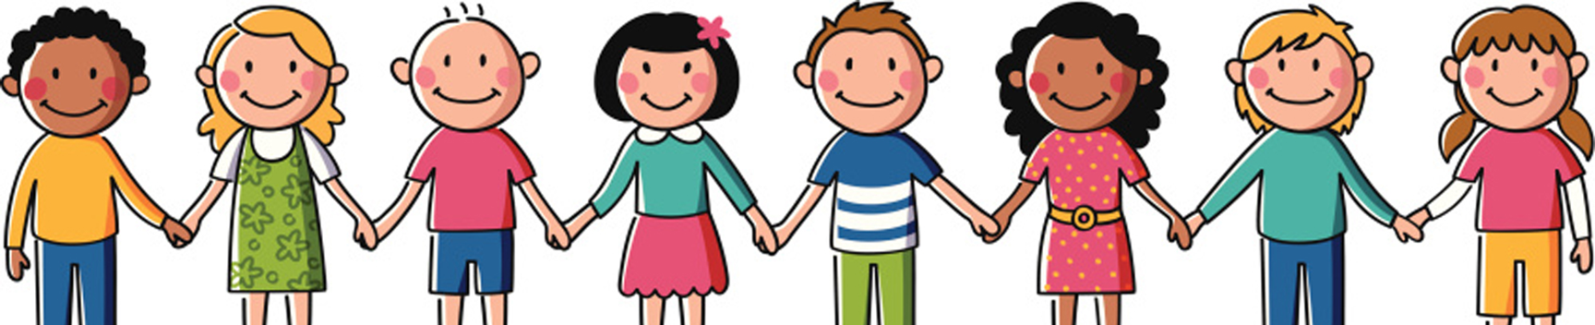
Да закључимо...
Дете има своја права која су у складу са обавезама и одговорностима.
Поштовање различитости, хуманост и толеранција насупрот насиљу и дискриминацији.
Поштовање правила понашања.
Одговорност за поступке.

